Slide 1
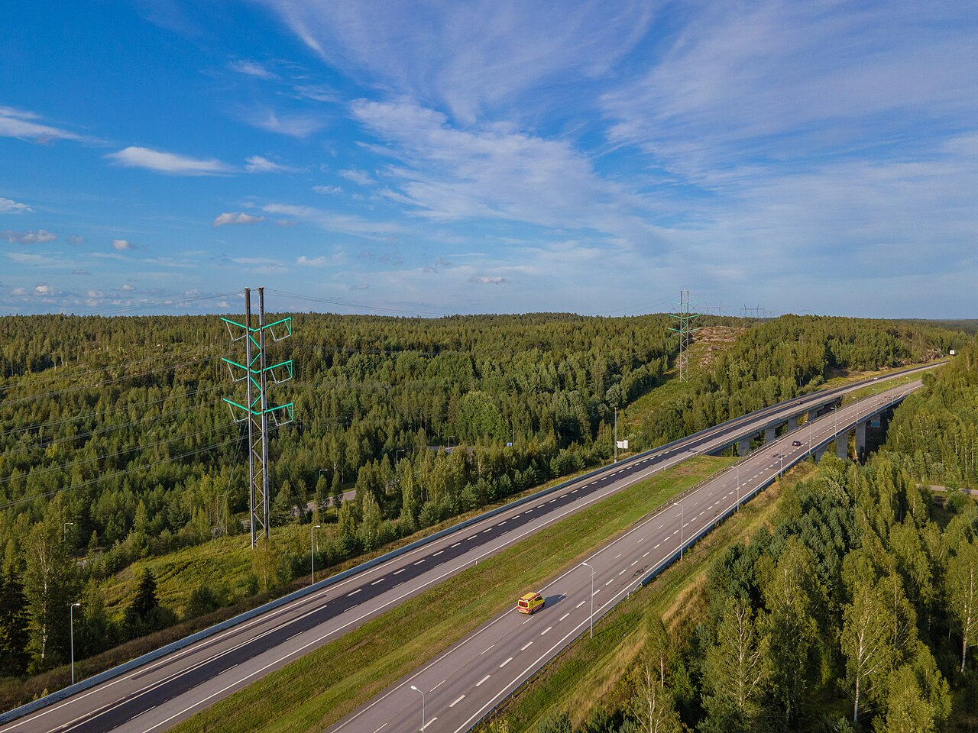
第十五届中国创新创业大赛 · 北斗时空信息专业赛
北斗巡知
面向低空持续巡检的时空局部诊断与模型持续更新平台
首个应用场景：输电走廊通道风险巡检
01
Notes:
[Sources]
- Project positioning and prototype: D:/Desktop/北斗智巡/beidou_competition_shared
- Cover image: https://commons.wikimedia.org/wiki/File:Aerial_view_of_Porvoo_Ilola_electricity_pylons.jpg
[/Sources]

Slide 2
政策与产业窗口
国家政策与产业基础共同打开北斗低空巡检窗口
2024
2024—2030
5362亿元
首个切入
政府工作报告
通用航空装备实施方案
北斗产业基础
电力能源巡检
首次将低空经济写入报告，并列为新的增长引擎
提出到2030年形成万亿元级市场规模，推动典型场景规模化应用
2023年我国卫星导航与位置服务产业总体产值
巡检频次高、地域跨度大，适合北斗时空信息与AI持续学习融合
项目判断
先从电力巡检软件与算法服务切入，再复制到交通、通信和园区
注：宏观产业规模用于说明政策和产业窗口，不等同于本项目可直接获得的市场规模。
02
Notes:
[Sources]
- 2024 Government Work Report: https://www.gov.cn/yaowen/liebiao/202403/content_6939153.htm
- General Aviation Equipment Innovation Application Implementation Plan (2024-2030): https://www.gov.cn/zhengce/zhengceku/202403/content_6942115.htm
- 中国卫星导航定位协会：《2024中国卫星导航与位置服务产业发展白皮书》；2023年产业总体产值5362亿元。
- Boundary: macro industry figures describe the policy and industry window, not this project's directly addressable market.
[/Sources]

Slide 3
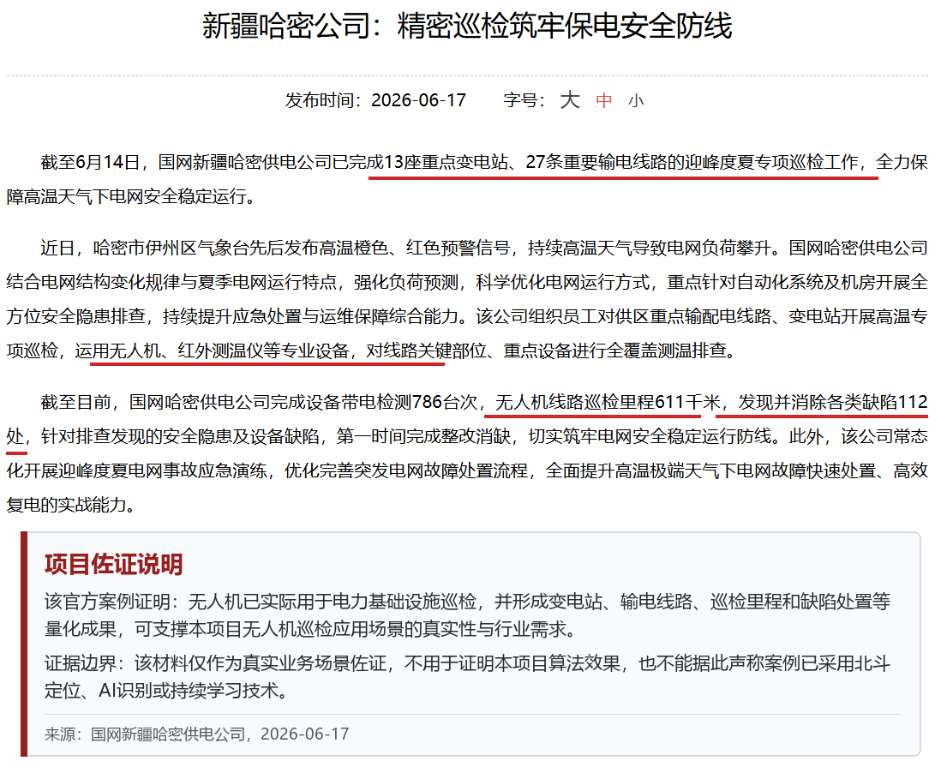
官方真实案例
真实需求不是概念：新疆哈密已形成规模化无人机巡检作业
国网新疆哈密供电公司
611千米
112处
无人机线路巡检
发现并消除缺陷
13座变电站 · 27条输电线路 · 786台次设备带电检测
证据边界：该案例证明电力无人机巡检需求真实存在，不代表本项目已经在该单位部署。
来源：国网新疆哈密供电公司，2026-06-17
03
Notes:
[Sources]
- Official case evidence image: D:\Desktop\北斗智巡\beidou_competition_shared\docs\evidence\新疆哈密电力无人机巡检_重点标注与佐证说明_正式版.png
- Source shown in evidence: 国网新疆哈密供电公司，2026-06-17。
- Boundary: this case proves real UAV inspection demand; it does not prove deployment or algorithm results for this project.
[/Sources]

Slide 4
业务痛点
一次巡检越飞越久，模型会在局部区域先失效
持续出现新目标、跨区域外观变化和有限存储，让传统模型越学越偏。
真正的问题不是一次识别，而是长期巡检后的稳定识别。
新类别持续出现
车辆、施工等目标陆续加入
同类跨区发生漂移
光照、视角、地貌与定位噪声
历史知识被覆盖
均匀回放忽略高风险区域
全局准确率看似正常，也可能掩盖山区、边坡等局部失效。
04
Notes:
[Sources]
- Project problem framing and audited result boundary: D:/Desktop/北斗智巡/beidou_competition_shared/data_contract/public_result.json
[/Sources]

Slide 5
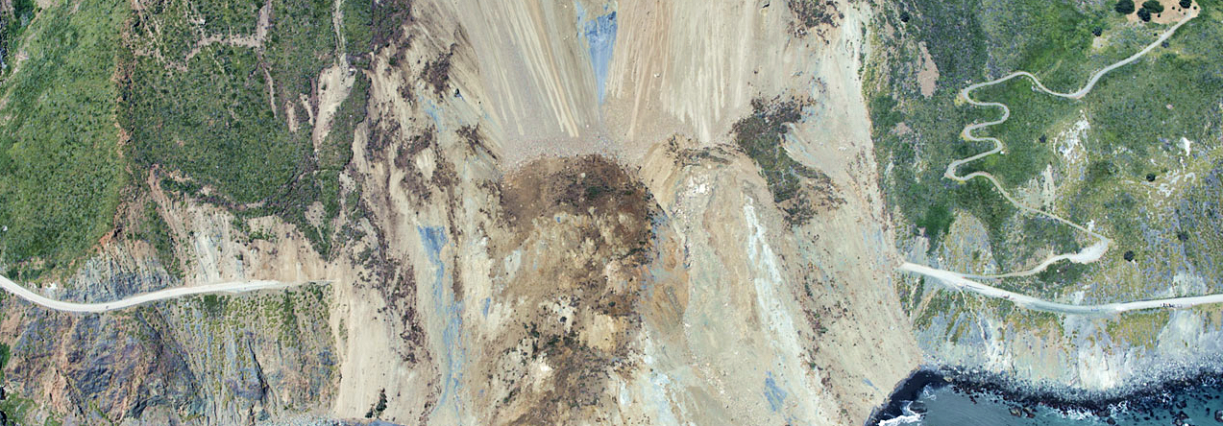
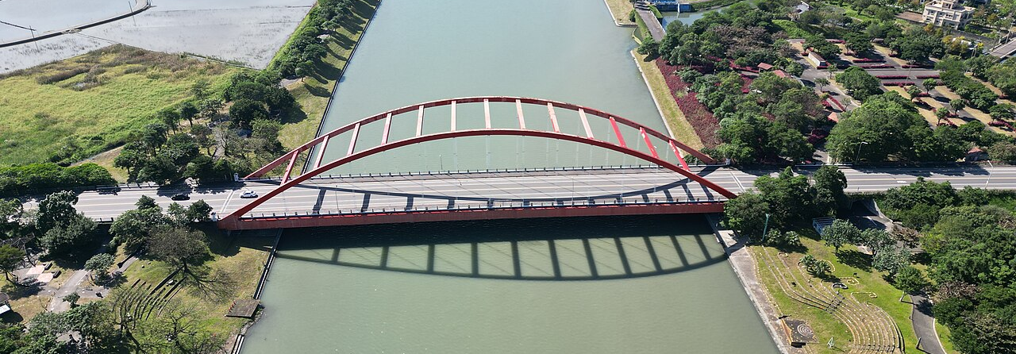
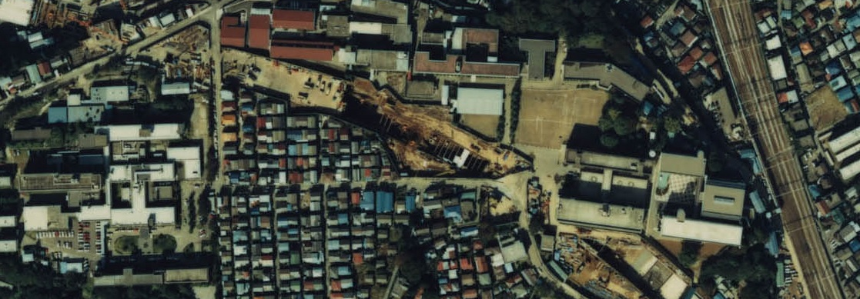
解决方案
系统把一次无人机巡检变成可执行的诊断闭环
北斗记录每帧时间与位置，AI识别沿线目标，平台定位模型薄弱区域并生成复飞与更新建议。
航拍图像采集
北斗时空绑定
局部风险诊断
复飞与模型更新
最终输出
北斗不可替代的作用
区域风险排序、重点复飞坐标、人工复核任务、模型更新建议
让每次识别结果可定位、可分区、可回溯，并能直接转化为巡检任务
05
Notes:
[Sources]
- https://commons.wikimedia.org/wiki/File:Aerial_view_of_Porvoo_Ilola_electricity_pylons.jpg
- https://commons.wikimedia.org/wiki/File:Mud_Creek_Landslide_(southeast_of_Gorda,_California,_USA).jpg
- https://commons.wikimedia.org/wiki/File:Aerial_perspective_of_the_bridge_across_Dongshan_river.jpg
- https://commons.wikimedia.org/wiki/File:Aerial_photo_of_construction_site_of_Akabanedai_tunnel.jpg
- Asset provenance: D:/Desktop/北斗智巡/beidou_competition_shared/assets/aerial/README_CN.md
[/Sources]

Slide 6
端到端流程
从一次巡航到复飞决策，形成8步闭环
01
02
03
04
创建任务
北斗巡航
时空关联
目标识别
设定航线与目标
采集图像与坐标
按编号和时间戳绑定
输出类别与置信度
05
06
07
08
局部诊断
风险调度
任务决策
模型更新
发现模型薄弱区域
建议重点回放预算
复飞与人工复核
新类别确认后启动
日常巡检每次执行；模型训练只在新类别确认或纠错样本积累后启动。
06
Notes:
[Sources]
- Project workflow and data contract: D:/Desktop/北斗智巡/beidou_competition_shared/data_contract
[/Sources]

Slide 7
北斗与AI融合
北斗不负责分类，它让模型知道在哪里失效
航拍图像
视觉识别模型
类别 / 置信度
知识表征
样本编号 + 时间戳
北斗坐标
时间、定位质量
时空索引
区域划分
location_id
风险标签
局部风险诊断
诊断结果 → 回放预算建议 + 重点复飞坐标 + 人工复核任务
经纬度不直接输入分类网络，避免模型把地点当成类别捷径。
07
Notes:
[Sources]
- Project Beidou/AI technical boundary and location-diagnostics design, 2026-08-06.
- Audited public result: D:/Desktop/北斗智巡/beidou_competition_shared/data_contract/public_result.json
[/Sources]

Slide 8
核心算法
三层稳健知识回放，在固定预算下同时学新类、保旧类
私有算法黑盒
输入
输出
三层稳健知识回放
• 新类别确认样本
• 历史知识表征
• 区域风险权重
• 固定回放预算
• 候选新模型
• 准确率与遗忘率
• 分区诊断结果
• 发布 / 回滚结论
1 语义层：保留类别关键知识
2 因果层：抑制光照与视角干扰
3 调度层：在固定预算内平衡新旧知识
对外提供接口和脱敏结果；训练源码与权重保留在算法负责人侧。
08
Notes:
[Sources]
- Project private algorithm design summary. Public-facing name: 三层稳健知识回放.
- Audited public result: D:/Desktop/北斗智巡/beidou_competition_shared/data_contract/public_result.json
[/Sources]

Slide 9
项目创新
三项创新把通用持续学习变成北斗巡检方案
时空索引与局部诊断
风险预算与任务调度
三层稳健知识回放
01
图像与北斗坐标绑定
01
固定存储预算约束
01
类别增量持续学习
02
按地理区域统计性能
02
高风险区域优先建议
02
轻量知识表征缓存
03
发现局部失效而非只看均值
03
平衡证据留存与训练曝光
03
因果约束抑制干扰
04
输出重点复飞坐标
04
输出重点样本清单
04
新旧知识平衡更新
05
形成可视化风险地图
05
为动态预算验证预留接口
05
核心算法黑盒部署
北斗提供空间上下文，算法维持识别能力，平台把诊断转化为巡检任务。
09
Notes:
[Sources]
- Project innovation mapping and data contract: D:/Desktop/北斗智巡/beidou_competition_shared/data_contract/public_result.json
- Dynamic location-budget training improvement is not claimed as completed; the current system outputs risk-linked budget recommendations and retains an interface for deeper validation.
[/Sources]

Slide 10
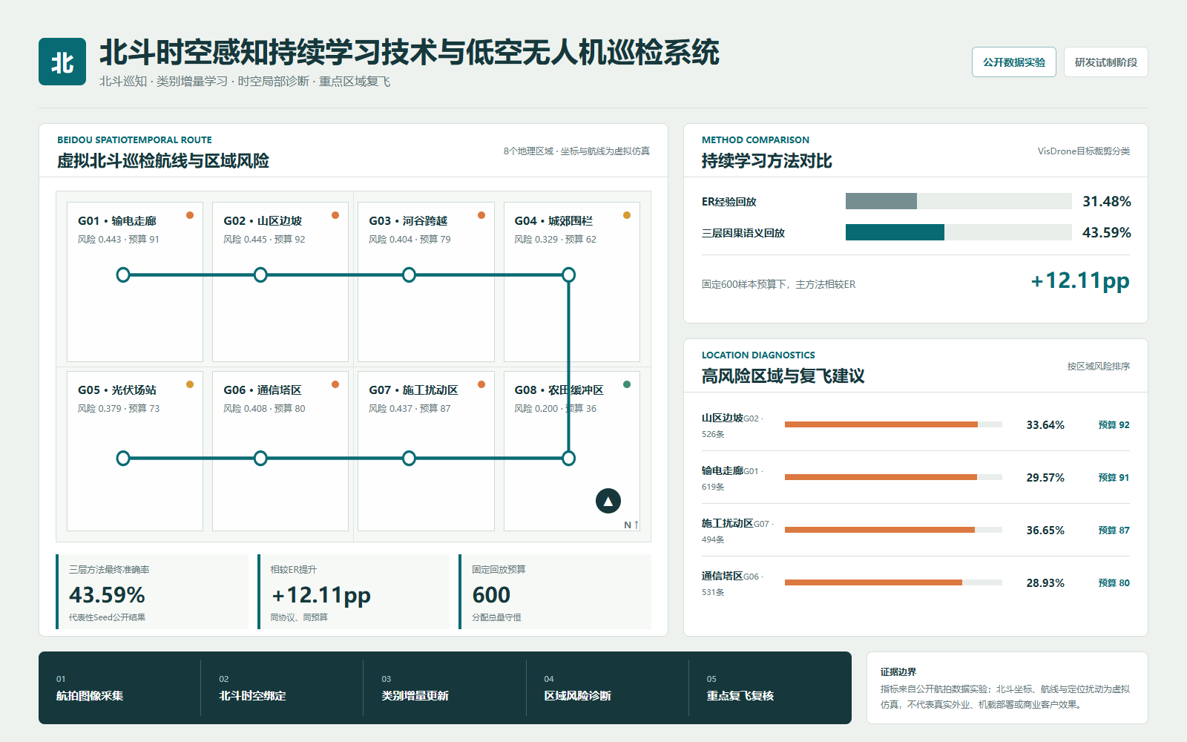
产品原型
评委可以直接看到：算法结果如何变成巡检决策
当前原型已呈现
✓ 虚拟北斗航线与8个区域
✓ 区域风险与回放预算排序
✓ ER与三层方法结果对比
✓ 高风险区域复飞建议
✓ 证据边界与正式诊断报告
地图联动
航线、观察点、风险等级与复飞建议在同一页面呈现
10
Notes:
[Sources]
- Local prototype screenshot: D:\Desktop\北斗智巡\beidou_competition_shared\assets\screenshots\beidou_product_board.png
- Prototype data source: D:/Desktop/北斗智巡/beidou_competition_shared/data_contract/public_result.json
[/Sources]

Slide 11
实验验证
同一数据、同一任务、同一600样本预算下，三层方法更稳
+12.11pp
最终识别率提升
-19.23pp
平均遗忘率下降
数据规模：4301条预测 · 10类 · 5任务 · 固定回放预算600
边界：公开航拍数据 + 虚拟北斗坐标，不代表真实无人机、北斗终端或商业客户效果。
11
Notes:
[Sources]
- Audited experiment result: D:/Desktop/北斗智巡/beidou_competition_shared/data_contract/public_result.json
- ER accuracy 31.4811%; three-layer method 43.5945%; average forgetting 51.3232% vs 32.0917%.
[/Sources]

Slide 12
客户与商业模式
谁付费、买什么、为什么选择我们
目标客户
产品交付
选择我们的理由
01
电网与能源运维单位
01
私有化部署平台
01
不替换现有无人机硬件
02
无人机巡检服务商
02
时空诊断API / SDK
02
能指出模型在哪里失效
03
低空运营与GIS平台
03
年度模型维护服务
03
持续吸收新增目标类别
04
交通、通信基础设施
04
场景数据适配与集成
04
固定预算下保留旧知识
05
行业算法集成商
05
诊断报告与复飞任务
05
结果直接进入巡检闭环
商业化切入：先做电力巡检软件与算法服务，再向交通、通信和园区复制。
12
Notes:
[Sources]
- Customer and commercialization assumptions are project planning hypotheses for competition discussion, not signed customer contracts or realized revenue.
- Project product boundary and deliverables: D:/Desktop/北斗智巡/beidou_competition_shared
[/Sources]

Slide 13
验证与落地路线
从公开数据仿真走向真实巡检验证
01
02
03
04
公开数据验证
场景数据接入
工程试点
规模化推广
10类5任务
固定预算对比
局部诊断原型
接入真实任务包
校准坐标质量
补充电力目标
服务器部署
任务闭环联调
复飞建议验证
多航线多区域
模型版本管理
行业场景复制
项目主线
公开数据验证 → 场景数据接入 → 工程试点 → 行业复制
当前成果证明方法可行；下一阶段重点获取真实巡检任务包并完成端到端联调。
13
Notes:
[Sources]
- Project phased validation roadmap, 2026-08-06.
- Current evidence status: D:/Desktop/北斗智巡/beidou_competition_shared/data_contract/public_result.json
[/Sources]

